Slide 2
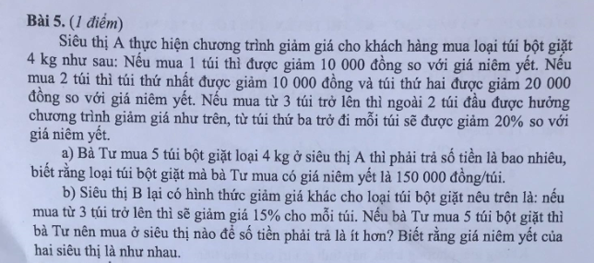

Slide 3
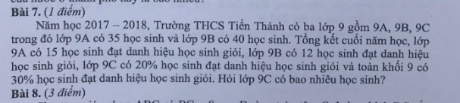

Slide 4
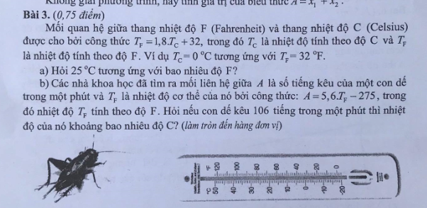

Slide 5
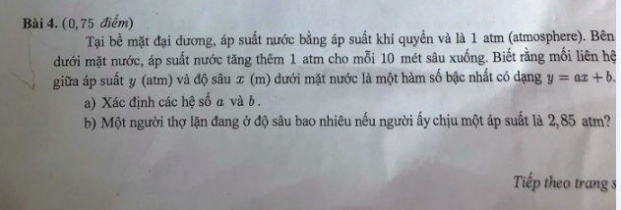

Slide 6
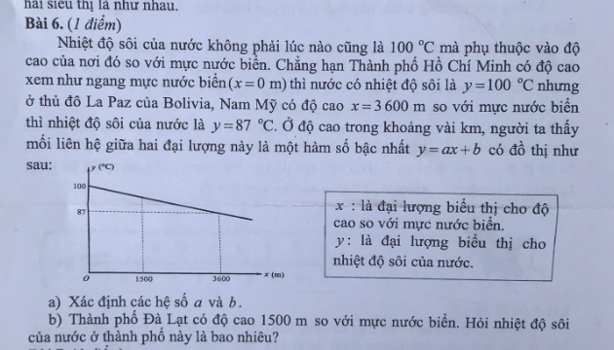

Slide 7
TONG KET CAC DANG TOAN NHAN DIEN
Giai bai toan bang cach lap he PT/ PT (dang 1)
Lai suat ngan hang (tinh theo tung ky han – hk 1 sai)
Dạng xuất hiện 3 lần thay đổi (khó nhất)
Cano xuôi dòng, ngược dòng (có và không có vận tốc dòng nước)
Giai bai toan bang cach PT (Nhưng đơn giản, giống bài toán tính MÒ, tính rợ)
Tiền thưởng, v..v
Dang Viet ra PT y=ax+b (Thuan/ Nghich) – Tìm a, b
Y chang bài toán tìm PT đường thẳng câu 1
Lưu ý bài toán Taxi, Tiền thưởng…
Dang cho san 1 Phuong Trinh (bieu thuc). Tim thuan/ nghich
Chuyển động CÓ GIA TỐC: rơi tự do, sức gió (thuyền buồm)
Phương trình bậc 2 (ôn tập đề Thầy Sang)
ON LAI CAC BAI DA SAI
Tong quat dang toan lap PT
Lai suat ngan hang (tinh theo tung ky han – hk 1 sai)
Lap Phuong trinh bac nhat va tinh (hk 1 sai)
Dang 1, nhung cac bai kho (xuat hien 3 lan), ca no xuoi dong, nguoc dong
Cac dau hieu chia het, nam nhuan duong lich va am lich
Bai hinh ap dung don gian nhung phai lap ty so (HK I lam khong dc)

Slide 8
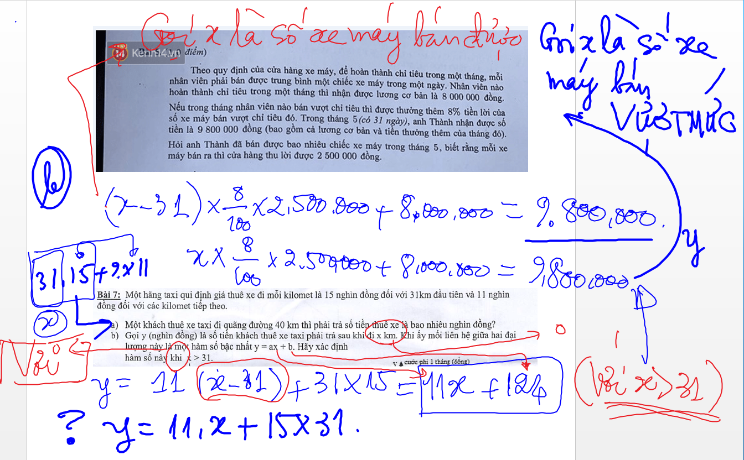

Slide 9
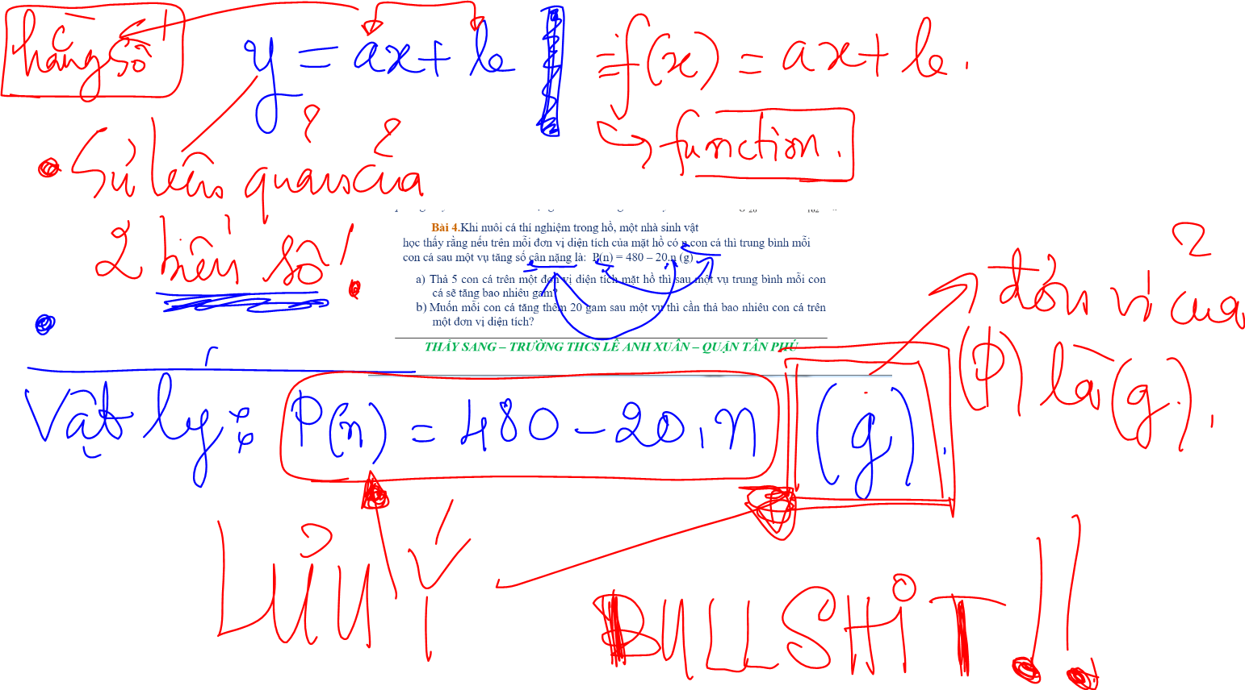

Slide 10
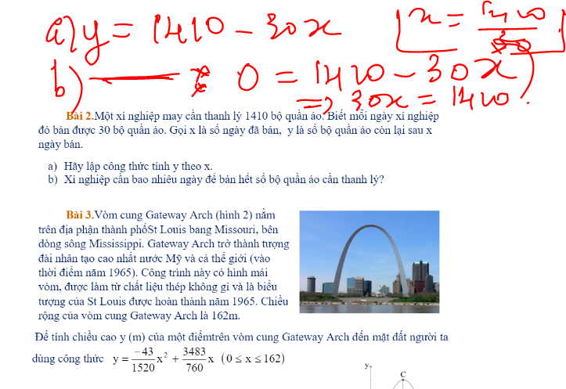

Slide 11
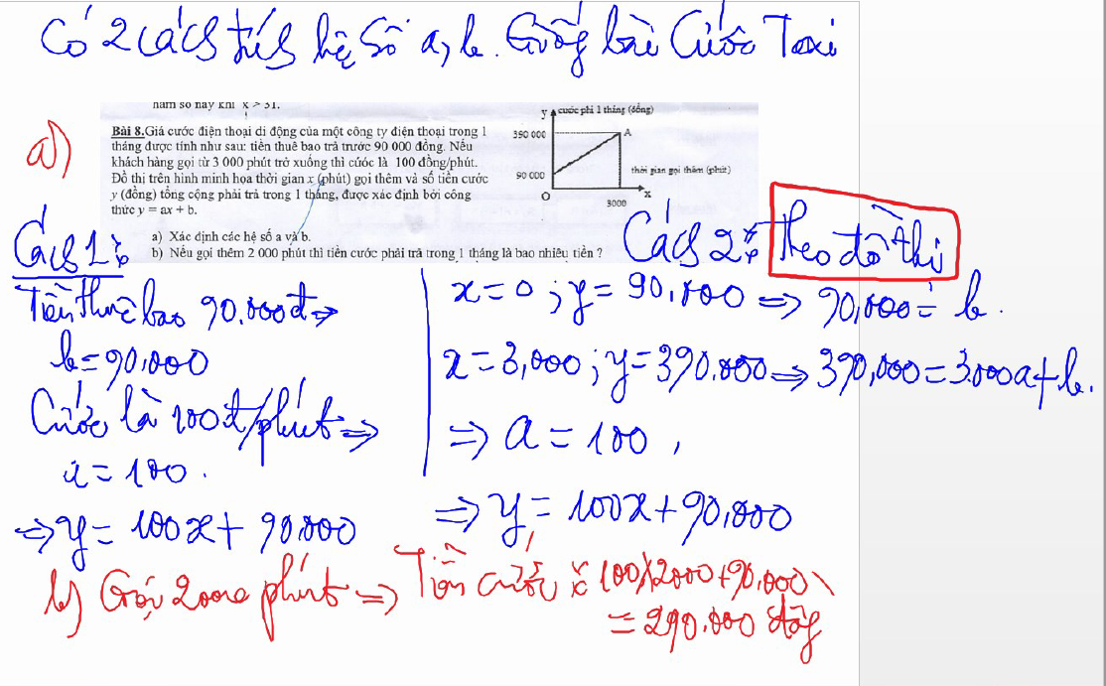

Slide 12
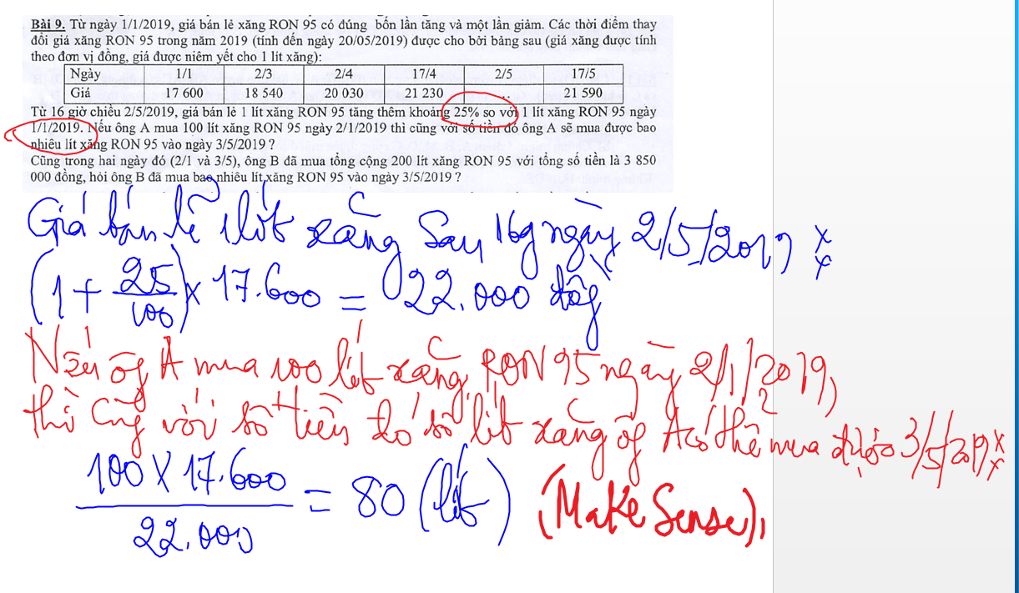

Slide 13
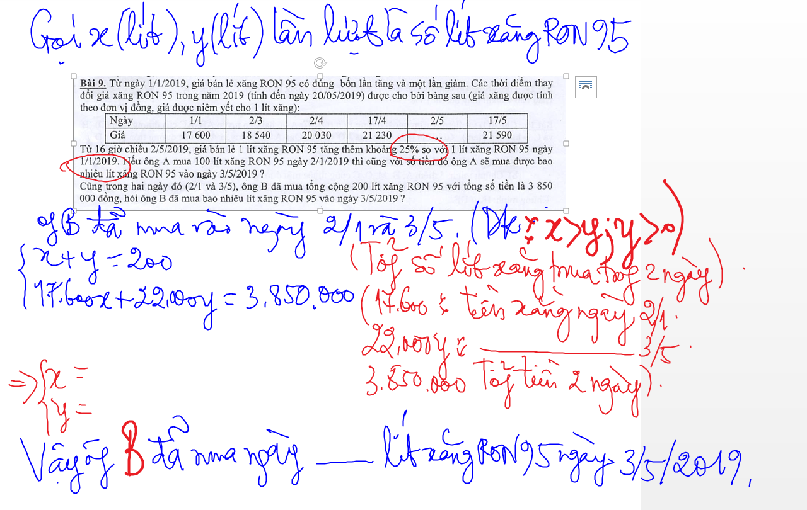

Slide 14
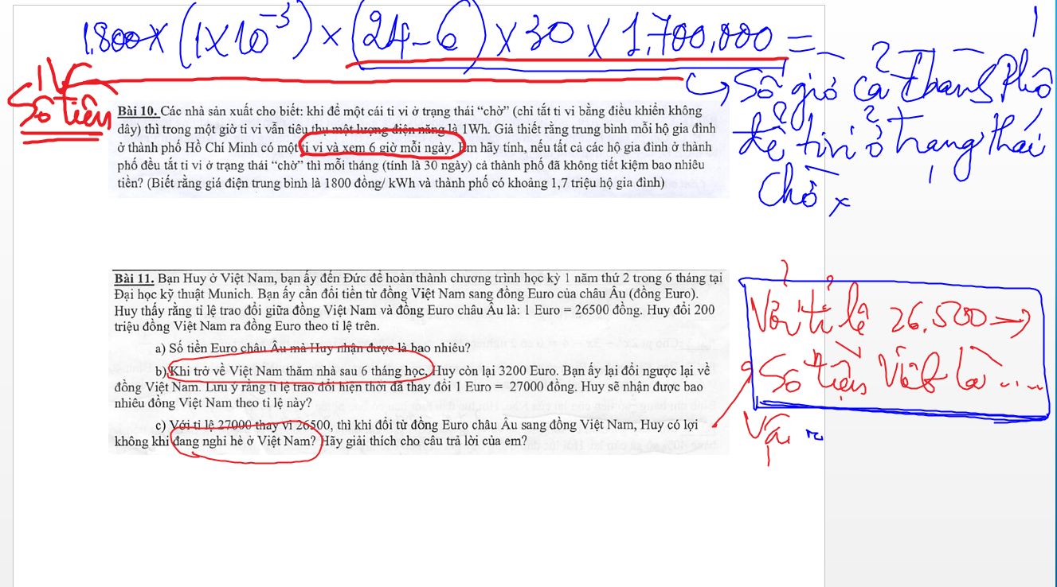

Slide 15
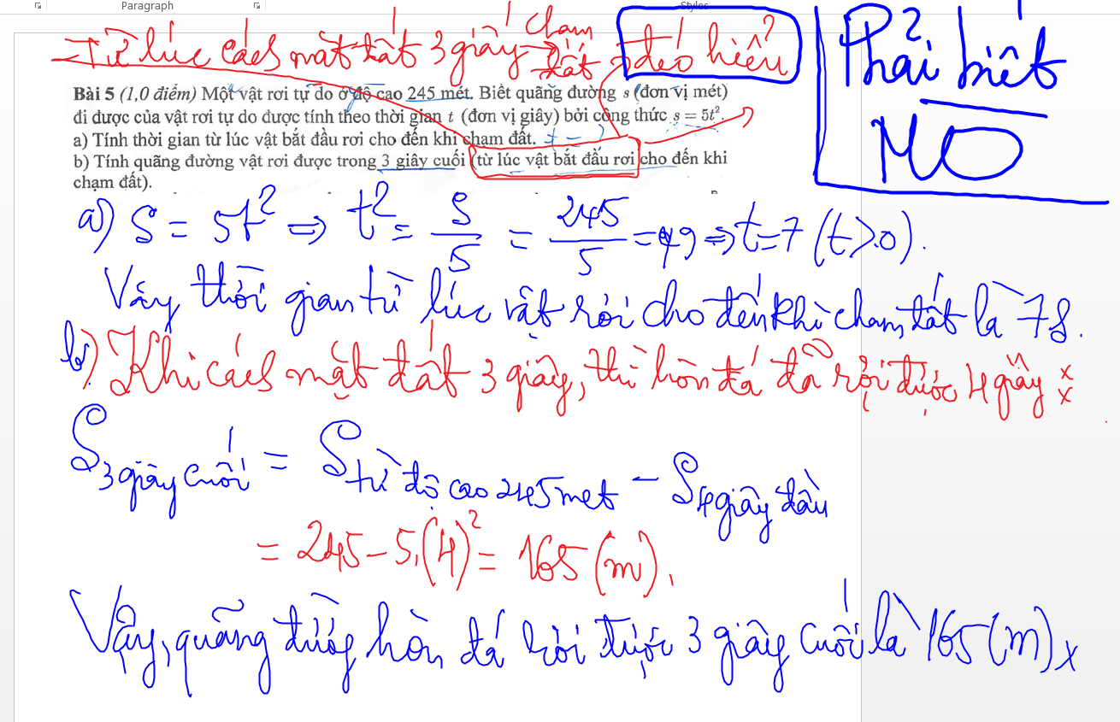

Slide 16
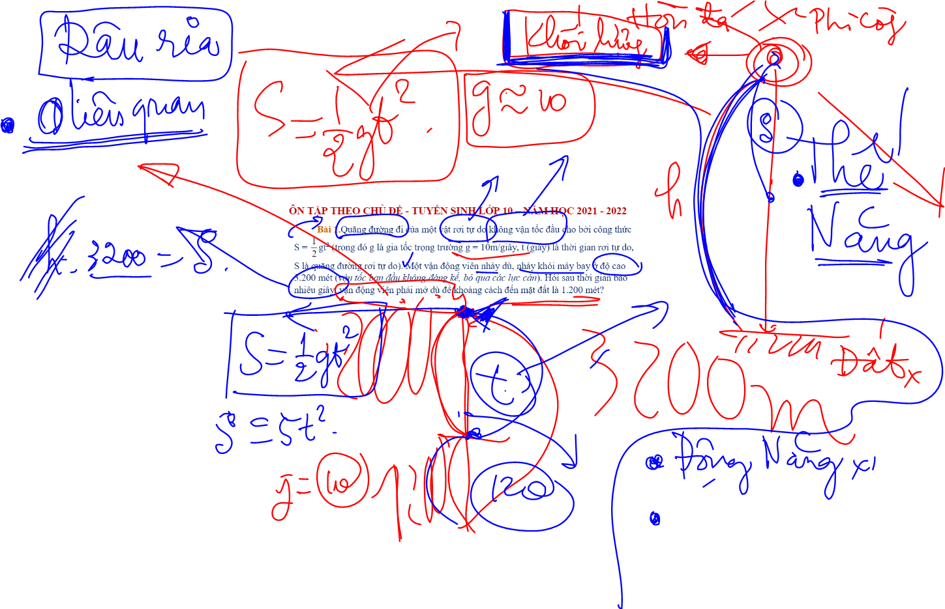

Slide 17
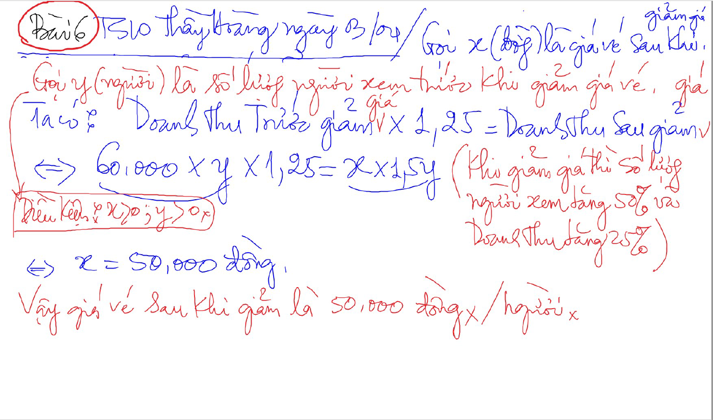

Slide 18
TONG QUAT TOAN THUC TE va cac bai da sai
Lai suat ngan hang (tinh theo tung ky han – hk 1 sai)
Lap Phuong trinh bac nhat va tinh (hk 1 sai)
Chuyen dong khong thang deu (co gia toc, la Phuong trinh bac 2): Roi tu do, gio
Dang 1, nhung cac bai kho (xuat hien 3 lan), ca no xuoi dong, nguoc dong
Cac dau hieu chia het, nam nhuan duong lich va am lich
Bai hinh ap dung don gian nhung phai lap ty so (HK I lam khong dc)

